Slide 1

CENTRUM SZKOLENIOWE COMARCH
SZKOLENIE: Programowanie .NET 4.0 – kurs podstawowy
Marcin Albiniak

Slide 2

Centrum Szkoleniowe Comarch

Slide 3
SESJA 1 – 180 minut
Moduł 1 – Omówienie szkolenia
Moduł 2 – Wstęp do .NET
Moduł 3 – Visual Studio
Moduł 4 – Podsumowanie sesji

Slide 4
SESJA 2 – 180 minut
Moduł 1 – Wstęp do programowania w C#
Moduł 2 – Podsumowanie sesji

Slide 5
SESJA 3 – 180 minut
Moduł 1 – Wstęp do obiektowości
Moduł 2 – Podsumowanie sesji

Slide 6
SESJA 4 – 180 minut
Moduł 1 – Obiektowość w języku C#
Moduł 2 – Wybrane elementy platformy .Net, Zasoby, ustawienia, lokalizowanie aplikacji
Moduł 3 – Podsumowanie sesji

Slide 7
SESJA 5 – 180 minut
Moduł 1 – LINQ
Moduł 2 - Obsługa IO (system plików, sieć)
Moduł 3 – Podsumowanie sesji

Slide 8
SESJA 6 – 180 minut
Moduł 1 – Serializacja (binarna, XML, JSON)
Moduł 2 – Aplikacje okienkowe (WPF)
Moduł 3 – Komunikacja z relacyjną bazą danych (Entity Framework)
Moduł 4 – Podsumowanie szkolenia

Slide 9
TERMINOLOGIA ASP.NET
CLR (ang. Common Language Runtime) — środowisko uruchomieniowe aplikacji platformy .NET, warstwa pośrednia między systemem Windows a aplikacją
CLS (ang. Common Language Specification) — wymagania stawiane językom i ich kompilatorom, aby mogły tworzyć aplikacje dla platformy .NET
CTS (ang. Common Type System) — podzbiór specyfikacji CLS określający jednolity system typów istniejących w środowisku .NET, które powinny być dostępne w każdym kompilatorze.
DLR (ang. Dynamic Language Runtime) — dynamiczny system typów i inne mechanizmy wprowadzające do platformy .NET i języka VB elementy programowania dynamicznego;
CAS (ang. Code Access Security) — podsystem środowiska CLR odpowiedzialny za dopilnowanie, aby ze względu na bezpieczeństwo systemu aplikacje nie wykraczały poza wyznaczone im ramy działania, tzn. aby np. aplikacja uruchamiana z sieci nie miała możliwości zapisu na lokalnych dyskach itp.2

Slide 10
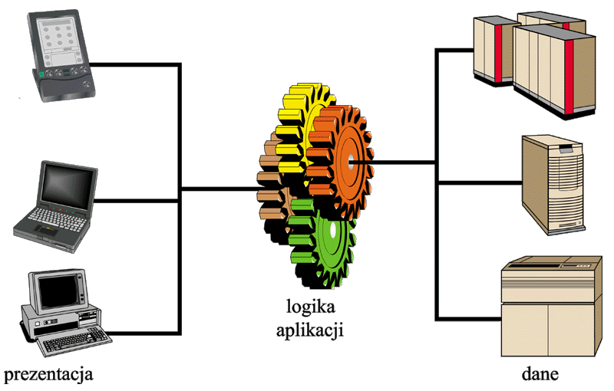
Architektura aplikacji .NET

Slide 11
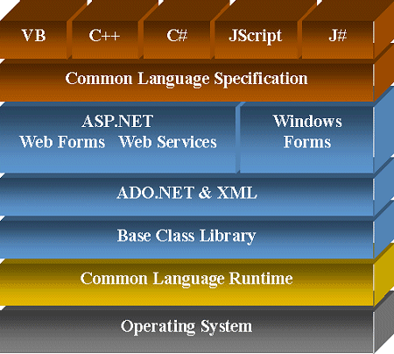
Struktura programu ASP.NET Web (warstwy)

Slide 12
Kompilacja
Kompilacja aplikacji opartej o .Net Framework jest dwuetapowa.
Pierwszy etap kompilacji jest dokonywany przez środowisko programowania i jest ona tłumaczona na wspólny język uruchomieniowy MSIL.
Drugi etap ma miejsce przed uruchomieniem aplikacji i jest wykonywany przez CLR. Środowisko uruchomieniowe tłumaczy kod MSIL na kod maszynowy systemu, na którym aplikacja pracuje.

Slide 13
Język C#
Microsoft wycofał się z rozwijania Javy. Firma z Redmond rozpoczęła prace nad własnym językiem obiektowym, wzorowanym zarówno na C++, jak i na Javie. Efektem tych prac jest język C# (C sharp), który jest odpowiedzią Microsoftu na język Java.
W jaki sposób możemy wyrazić obiektowość w prostym zapisie? Chciałbym abyśmy odwołali się tutaj do analogii budowy struktury logicznej dysku twardego: zapis
c:\roboczy\teksty\word\ Jacek\praca\opracowanie.doc
podaje nam ścieżkę dostępu do pliku o nazwie opracowanie.doc (który jest w naszym przypadku obiektem przechowywanym w odpowiednim folderze na dysku C:\).
W jaki sposób można scharakteryzować język obiektowy?
Trzy podstawowe elementy języka obiektowego to obiekty, metody i właściwości.

Slide 14
Zaawansowane metody programowania C# - Typy i zmienne
Typy zmiennych w C#:
wartościowy (value type, typ bezpośredni)
referencyjny (reference type, odwołania do danych będących obiektami)
W przypadku typów referencyjnych dwie zmienne mogą odwoływać się do tego samego obiektu.
Wniosek: operacje przeprowadzane na jednej zmiennej mają wpływ na obiekt, do którego odwołuje się inna zmienna.
W przypadku typów wartościowych każda zmienna przechowuje swoją własną kopię danych i nie może się zdarzyć, że operacje wykonywane na jednej zmiennej oddziałują na inną.
Wymaga to zmiany przyzwyczajeń z języka C++.
Typy wartościowe dzielą się na typy proste, typy wyliczeniowe, struktury i typy dopuszczające wartość pustą (ang. nullable types).
Typy referencyjne dzielą się na klasy, interfejsy, tablice i delegacje.

Slide 15
Język C# Podstawowe informacje na temat typów
Typy wartościowe
'Typy proste
Całkowite ze znakiem: sbyte, short, int, long
Całkowite bez znaku: byte, ushort, uint, ulong
Znaki Unicode: char
Zmiennoprzecinkowe IEEE: float, double
Dziesiętne wysokiej precyzji: decimal
Boole'owskie: bool
Typy wyliczeniowe: Definiowane przez użytkownika w postaci enum E {...}
Struktury: Definiowane przez użytkownika w postaci struct S {...}
Typy dopuszczające wartość pustą: Rozszerzenia wszystkich innych typów wartościowych o wartość null
Typy referencyjne
Klasy
Ostateczna klasa bazowa wszystkich innych typów: object
Łańcuchy Unicode: string
Definiowane przez użytkownika w postaci class C {...}
Interfejsy: Definiowane przez użytkownika w postaci interface I {... }
Tablice: Jedno- i wielowymiarowe, na przykład int [] i int [,]
Delegacje: Definiowane przez użytkownika, np. delegate int D (...)

Slide 16
Typy proste C#
Nazwa typu (słowo kluczowe, alias klasy) | Klasa z obszaru nazw System | Liczba zajmowanych bitów | Możliwe wartości (zakres) | Domyślna wartość
bool | Boolean | 1 bajt = 8 bitów | true, false | false
sbyte | SByte | 8 bitów ze znakiem | od –128 do 127 | 0
byte | Byte | 8 bitów bez znaku | od 0 do 255 | 0
short | Int16 | 2 bajty = 16 bitów ze znakiem | od –32 768 do 32 767 | 0
int | Int32 | 4 bajty = 32 bity ze znakiem | od –2 147 483 648 do 2 147 483 647 | 0
long | Int64 | 8 bajtów = 64 bity ze znakiem | od –9 223 372 036 854 775 808 do 9 223 372 036 854 775 807 | 0L
ushort | UInt16 | 2 bajty = 16 bitów bez znaku | maks. 65 535 | 0
uint | UInt32 | 4 bajty = 32 bity bez znaku | maks. 4 294 967 295 | 0
ulong | UInt64 | 8 bajtów = 64 bity bez znaku | maks. 18 446 744 073 709 551 615 | 0L
char | Char | 2 bajty = 16 bitów (zob. komentarz) | Znaki Unicode od U+0000 do U+FFFF (od 0 do 65 535) | ‘\0’
float | Single | 4 bajty (zapis zmiennoprzecinkowy) | Wartość może być dodatnia lub ujemna; najmniejsza bezwzględna wartość to 1,4*10^{–45}, największa to ok. 3,403*10³⁸ | 0.0F
double | Double | 8 bajtów (zapis zmiennoprzecinkowy) | Najmniejsza wartość to 4,9*10^{–324}, największa to ok. 1,798*10³⁰⁸ | 0.0D
decimal | Decimal | 16 bajtów (większa precyzja, ale mniejszy zakres niż double) | Najmniejsza wartość to 10^{–28}, największa to 7,9*10²⁸ | 0.0M

Slide 17
Język C# Tablice i typy dopuszczające wartość pustą
Język C# oferuje możliwość korzystania z tablic jedno- i wielowymiarowych dowolnego typu.
W przeciwieństwie do typów wymienionych wcześniej użycie tablic nie wymusza ich wcześniejszego zadeklarowania.
Tablice są tworzone poprzez podanie nazwy typu oraz nawiasów kwadratowych. Na przykład:
int [] - jednowymiarowa tablica wartości int,
int [,] - dwuwymiarowa tablica int,
int [][] - jednowymiarowa tablica składającą się z jednowymiarowych tablic elementów typu int.
Typy dopuszczające wartość pustą również nie muszą być deklarowane, aby mogły być użyte.
Dla każdego typu niedopuszczającego wartości pustej T istnieje odpowiedni typ dopuszczający tę wartość T?, który zezwala na stosowanie dodatkowej wartości null.
Na przykład: typ int? to typ, którego zmienne mogą przechowywać 32-bitowe wartości całkowite lub wartość null.

Slide 18
Język C# Wyrażenia i operatory
Wyrażenia (expressions) składają się z operandów (argumentów) i operatorów.
Operatory wyrażenia określają, jakie operacje mają być przeprowadzane w stosunku do operandów.
Przykładami operatorów mogą być +, -, *, / oraz new.
Przykładami operandów są literały, pola, zmienne lokalne i wyrażenia.
Gdy wyrażenie zawiera wiele operatorów, ich priorytety określają kolejność wykonywania poszczególnych działań.
Większość operatorów może być przeładowywana (overloaded).
Przeładowywanie operatorów umożliwia definiowanie przez użytkownika implementacji operatorów w przypadku działań przeprowadzanych w sytuacji, gdy jeden z operandów lub obydwa operandy są obiektami zdefiniowanej przez użytkownika klasy lub struktury.
Następne slajdy: operatory języka C# ułożone w kolejności od najwyższego do najniższego priorytetu.

Slide 19
Język C# Operatory - Kategoria: Podstawowe
Wyrażenie | Opis
x.M | Dostęp do składowej
x (…) | Wywołanie metody i delegacji
x [...] | Dostęp do tablicy i indeksatora
x++ | Postinkrementacja
x-- | Postdekrementacja
new T (...) | Tworzenie obiektu i delegacji
new T(...) {...} | Tworzenie obiektu z inicjalizatorem
new {...} | Inicjalizator obiektu anonimowego
new T [...] | Tworzenie tablicy
typeof (T) | Uzyskiwanie obiektu System.Type dla T
checked (x) | Obliczanie wyrażenia w kontekście sprawdzonym
unchecked (x) | Obliczanie wyrażenia w kontekście niesprawdzonym
default (T) | Uzyskiwanie standardowej wartości typu T
delegate {...} | Funkcja anonimowa (metoda anonimowa)

Slide 20
Język C# Operatory
Wyrażenie | Opis
Kategoria: Jednoargumentowe
+x | Identyczność
-x | Negacja
!x | Negacja logiczna
~x | Negacja bitowa
++x | Preinkrementacja
--x | Predekrementacja
(T)x | Jawna konwersja x na typ T
Kategoria: Multiplikatywne
x*y | Mnożenie
x/y | Dzielenie
X%y | Reszta z dzielenia

Slide 21
Język C# Operatory
Wyrażenie | Opis
Kategoria: Addytywne
x + y | Dodawanie, konkatenacja łańcuchów, kombinacja delegacji
x - y | Odejmowanie, usuwanie delegacji
Kategoria: Przesunięcie
x << y | Przesunięcie w lewo
x >> y | Przesunięcie w prawo
Kategoria: Operatory relacji i testowania typów
x < y | Mniejszy niż
x > y | Większy niż
x <= y | Mniejszy niż lub równy
x >= y | Większy niż lub równy
x is T | Zwraca wartość true, jeśli x jest typu T, w innym przypadku false
x as T | Zwraca wartość x rzutowaną na T lub null, jeśli x nie jest typu T

Slide 22
Język C# Operatory
Wyrażenie | Opis
Kategoria: Równości
x == y | Równość
x != y | Nierówność
Kategoria: Logiczne AND
x & y | Całkowite bitowe AND, boole'owskie logiczne AND
Kategoria: Logiczne XOR
x ^ y | Całkowite bitowe XOR, boole'owskie logiczne XOR
Kategoria: Logiczne OR
x | y | Całkowite bitowe OR, boole'owskie logiczne OR
Kategoria: Warunkowe AND
x && y | Obliczanie y tylko, jeśli x ma wartość true
Kategoria: Warunkowe OR
x || y | Obliczanie y tylko, jeśli x ma wartość false

Slide 23
Język C# Operatory
Wyrażenie | Opis
Kategoria: Łączenie wartości null
x ?? y | Wynikiem jest y, jeśli x ma wartość null, w innym przypadku x
Kategoria: Warunkowe
x ? y : z | Wynikiem jest y, jeśli x ma wartość true, lub z, jeżeli x ma wartość false
Kategoria: Przypisanie lub funkcja anonimowa
x = y | Przypisanie
x op= y | Złożone przypisanie. Obsługiwane operatory: *=, /=, %=, +=, -=, <<=, >>=, &=, ^= oraz |=
(T x) => y | Funkcja anonimowa (wyrażenie lambda)

Slide 24
Język C# Instrukcje
Działania wykonywane przez program są zapisywane w postaci instrukcji (statements). Język C# umożliwia stosowanie kilku rodzajów instrukcji, z których część jest definiowana jako instrukcje osadzone.
Blok (block) umożliwia zapisanie wielu instrukcji w kontekście, w którym dopuszczalne jest zastosowanie pojedynczej instrukcji. Blok zawiera listę instrukcji umieszczonych pomiędzy nawiasami klamrowymi { i }.
Instrukcje deklaracji (declaration statements) są wykorzystywane w celu zadeklarowania zmiennych lokalnych i stałych.
Instrukcje wyrażeń (expression statements) są używane do obliczania wartości wyrażeń.
Instrukcje selekcji (selection statements) są wykorzystywane do wybierania jednej z wielu możliwych instrukcji do wykonania na podstawie wartości pewnego wyrażenia. Do grupy tej należą instrukcje if oraz switch.

Slide 25
Język C# Instrukcje, c.d.
Instrukcje iteracji (iteration statements) są używane w celu wielokrotnego wykonywania zagnieżdżonej instrukcji. Do instrukcji tego typu należą while, do, for oraz foreach.
Instrukcje skoków (jump statements) są stosowane do przenoszenia sterowania. Do tej grupy należą instrukcje break, continue, goto, throw, return i yield.
Instrukcja try...catch jest używana do przechwytywania wyjątków, które pojawiają się podczas wykonywania bloku. Instrukcja try...finally jest wykorzystywana do określania kodu zakończenia, który jest wykonywany zawsze, niezależnie od tego, czy wyjątek wystąpi, czy też nie.
Instrukcje checked i unchecked są stosowane w celu kontrolowania kontekstu sprawdzania przepełnienia dla operacji arytmetycznych typu całkowitego i konwersji.
Instrukcja lock jest używana do uzyskiwania blokady wyłączania wzajemnego dla danego obiektu, wykonania instrukcji, a następnie zwolnienia blokady.
Instrukcja using jest stosowana w celu uzyskania dostępu do zasobu, wykonania instrukcji, a następnie zwolnienia tego zasobu.

Slide 26
Język C# - klasa Main
Main() i argumenty wiersza poleceń
Metoda Main jest to punkt startowy aplikacji C# (Biblioteki i usługi nie wymagają metody Main jako punktu wejścia.).Gdy aplikacja jest uruchomiona, Main jest pierwszą metodą, która jest wywoływana.
Przykład:
class TestClass
{
static void Main(string[] args)
{
// Display the number of command line arguments:
System.Console.WriteLine(args.Length);
}
}

Slide 27
Metoda i jej wywołanie
W C# nie jest możliwe definiowanie funkcji niebędących metodami jakiejś klasy. Funkcja może być wprawdzie statyczną składową klasy, ale tak czy inaczej zawsze jest metodą (tj. właśnie funkcją składową klasy zdefiniowaną w obrębie tej klasy).
Przykład metody i jej wywołanie:
using System;
using System.Collections.Generic; using System.Linq; using System.Web; using System.Web.UI; using System.Web.UI.WebControls;
namespace JezykCS
{
public partial class Default : System.Web.UI.Page
{
protected void Page_Load(object sender, EventArgs e)
{ }
void Metoda() //głowa metody, sygnatura
{
Label1.Text += "Hello World!<br />"; //ciało metody
}
protected void Button1_Click(object sender, EventArgs e)
{
Label1.Text = "";
Metoda();
}
}
}

Slide 28
INTERFACE
Rodzaj klasy, wprowadzający deklaracje metoda, ale bez ciał tych metod.
Interface może być dziedziczony jak klasa

Slide 29
Paradygmaty programowania obiektowego
Abstrakcja: każdy obiekt w systemie służy jako model abstrakcyjnego "wykonawcy", który może wykonywać pracę, opisywać i zmieniać swój stan, oraz komunikować się z innymi obiektami w systemie, bez ujawniania, w jaki sposób zaimplementowano dane cechy.
Hermetyzacja(separacja): oddzielenie „co” od „jak”. Enkapsulacja zapewnia, że obiekt nie może zmieniać stanu innych obiektów w nieokreślony sposób. Każdy typ obiektu dostarcza interfejsu, który określa sposób współpracy z innymi obiektami. Jedynie za pomocą określonych metod mamy możliwość zmienić stan obiektu, bezpośredni dostęp do zmiennych jest zabroniony.

Slide 30
Paradygmaty programowania obiektowego
Dziedziczenie(kompozycja): umożliwia stworzenie hierarchii obiektów w programie. Polega na przejęciu właściwości i funkcjonalności obiektów innej klasy i ewentualnej modyfikacji tych właściwości i funkcjonalności w taki sposób, by były one bardziej wyspecjalizowane
Polimorfizm(wielopostaciowość): referencje i wskaźniki obiektów mogą dotyczyć obiektów różnego typu, a wywołanie metody dla referencji spowoduje zachowanie odpowiednie dla pełnego typu obiektu wywoływanego. Zazwyczaj można wyróżnić dwa rodzaje polimorfizmu: dynamiczne- wykonywane podczas działania programu, a także statyczne- na etapie kompilacji

Slide 31
DELEGATY
Delegaty to referencyjny typ danych, który przechowuje referencje do metody. Referencja ta może być zmieniana w trakcie wykonywania programu.
Delegaty niejawnie dziedziczą z klasy System.Delegate

Slide 32
TYPY GENERYCZNE
Typy generyczne pozwalają na opóźnienie w dostarczeniu specyfikacji typu danych w elementach takich jak klasy czy metody do momentu użycia ich w trakcie wykonywania programu.
W praktyce typy generyczne pozwalają na napisanie klasy lub metody, która może działać z każdym typem danych.

Slide 33
XML
Extensible Markup Language- – rozszerzalny język znaczników) zosatł zdefiniowany przez grupę roboczą XML-a w organizacji World Wide Web Consortium (W3C).
Język XML podobnie jak HTML został stworzony do przesyłania informacji w Internecie.
Po co stworzono nowy dodatkowy język skoro istniał HTML?

Slide 34
Powody stworzenia języka xml: [złe cechy języka HTML]
Dokument nie zawierający typowych składników (nagłówków, akapitów, list tabel itp.). [Zmiana w HTML5]. HTML-owi brakuje na przykład elementów potrzebnych do oznaczenia notacji muzycznej lub równań matematycznych.
Baza danych np. katalog książek. Strony HTML możesz używać do przechowywania i wyświetlania informacji ze statycznej bazy danych (na przykład z listy z opisami książek). Jeśli jednak chciałbyś posortować, przefiltrować, odnaleźć lub opracować informacje inaczej, to każda informacja musiałaby zostać oznaczona.
Dokument, który chcesz uporządkować w hierarchiczną strukturę danych drzewa – powiedzmy, że piszemy książkę – chcemy pooznaczać jej strukturę: rozdziały, podrozdziały. HTML nie daje takich możliwości – nie wprowadza fizycznej struktury.

Slide 35
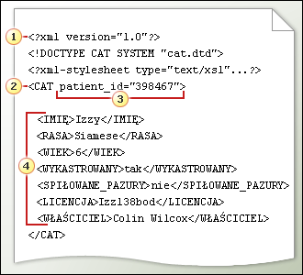
Budowa dokumentu XML
Deklaracje - to znajdujące się w pliku danych informacje identyfikujące sam plik i inne powiązane z nim pliki.
Element główny - tag zawierający wszystkie inne tagi i dane w każdym pojedynczym rekordzie.
Atrybut - zawierają informacje o tagach i znajdujących się w nich danych. Typy informacji w atrybutach są zdefiniowane przez system XML dla każdego rodzaju tagu.
Tagi i dane – podstawowy składni pliku XML

Slide 36

Dokumenty XML

Slide 37
Podstawowymi składnikami dokumentu XML są:
elementy,
atrybuty, które sa umieszczane w elementach, jako dodatkowe informacje.
Elementy moga byc przy tym:
nie puste — posiadające treść,
puste — bez treści.
Oprócz tego w dokumencie XML mona umieszczać:
deklaracje,
instrukcje przetwarzania,
jednostki.

Slide 38
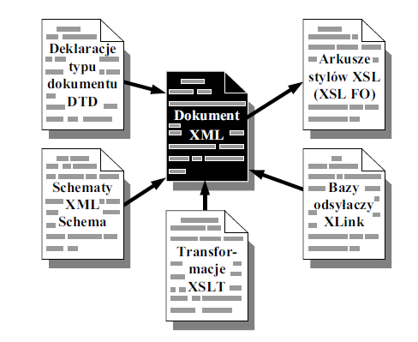
Dokument XML

Slide 39
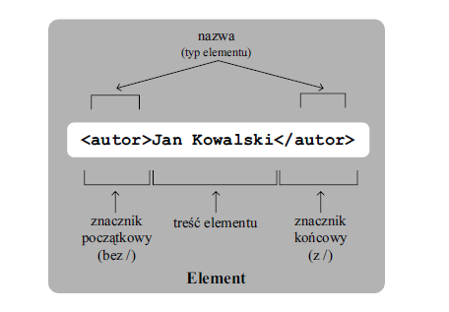
Składowe elementu

Slide 40
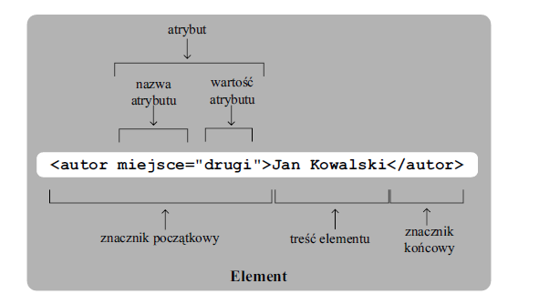
Atrybut w elemencie

Slide 41
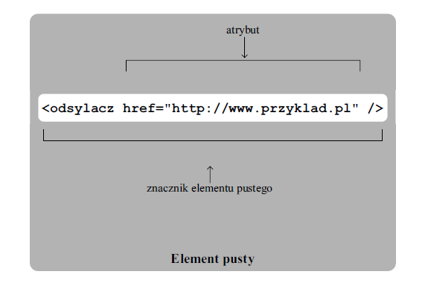
Element pusty

Slide 42
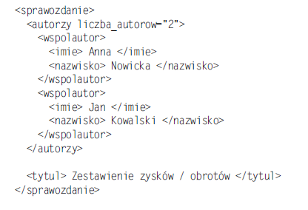
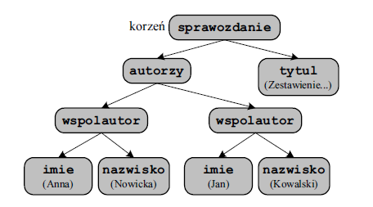
Hierarchia elementów w dokumencie XML

Slide 43
Zawartości dokumentu XML
Zawartość elementowa (element content) — gdy pojemnik zawiera tylko i wyłącznie inne elementy
Zawartość mieszana (mixed content) — gdy pojemnik zawiera zarówno tekst, jak i inne elementy
Zawartość tekstowa (data content) — gdy pojemnik zawiera tylko i wyłącznie tekst

Slide 44
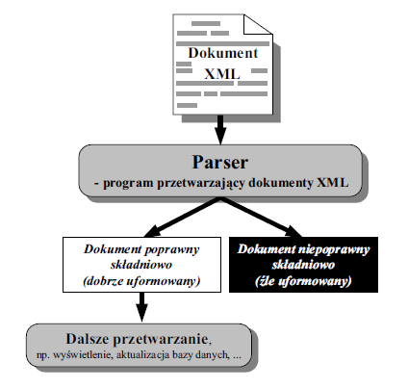
Przetwarzanie dokumentów XML
Dokumenty XML mogą być czytane przez użytkowników w zwykłych edytorach tekstowych,
jednak najczęściej są one przetwarzane przez programy, zwane parserami.
Programy te powinny w pierwszej kolejności sprawdzić poprawność składniowa dokumentu,
tzn. stwierdzić czy jest on dobrze uformowany

Slide 45
Mogą one wykorzystać informacje, zawarta w dokumencie, w jakimś specyficznym celu, np.:
wyświetlić ja użytkownikowi w określonym formacie;
zmienić postać informacji, np. przekształcając dokument XML na stronę w języku HTML;
wygenerować nowy dokument XML i przekazać go innemu programowi;
przetworzyć informacje do postaci zgodnej z określonym formatem bazy danych i zaktualizować bazę danych.
Do dalszego przetwarzania dokumentu XML zwykle niezbędne są dodatkowe informacje, np. arkusze stylów, transformacje, definicje typu dokumentu DTD itd.

Slide 46
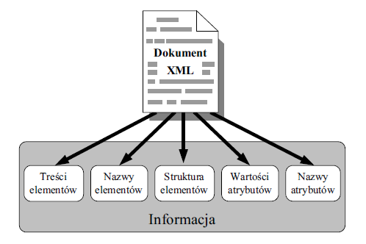
Nośniki informacji w dokumencie XML

Slide 47

XML Schema

Slide 48
XML Schema
XML Schema służy do definiowania klas dokumentów XML, dlatego często stosuje się termin “instancja” określający dokument XML zgodny z danych schematem XML.
DOKUMENT – XML SCHEMA

Slide 49
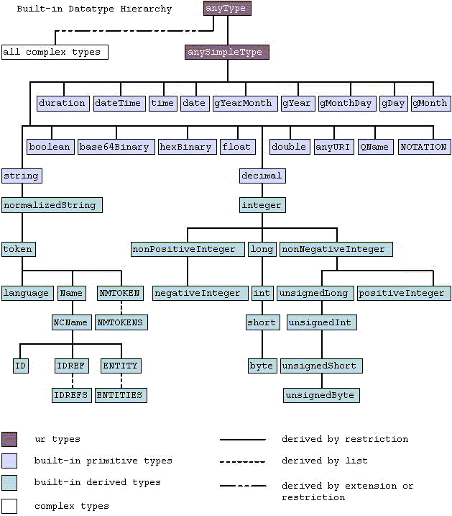
Typy proste i typy złożone

Slide 50
Aspekty - określają dopuszczalne wartości elementów i atrybutów. W XML Schema wyróżniamy następujące aspekty:
length - długość (dopuszczalna liczba znaków)
minLength - minimalna długość
maxLength - maksymalna długość
maxInclusive, maxExclusive - górna granica dopuszczalnych wartości liczbowych
minInclusive, minExclusive - dolna granica dopuszczalnych wartości liczbowych
totalDigits - maksymalna liczba cyfr w liczbie
fractionDigits - liczba miejsc po przecinku
pattern - umożliwia określenie dokładnego wzorca wartości elementu lub atrybutu (walidacja)
enumeration - określa wartość dozwoloną w danym typie danych
whiteSpace - określa białe znaki (np. spacje, tabulacje); dopuszczalne wartości to: preserve - domyślnie ->bez, replace - zamienia białe znaki na spacje, collapse - ciągi spacji zamieniane są na pojedyncze spacje

Slide 51
<?xml version="1.0" ?> <xsd:schema xmlns:xsd="http://www.w3.org/2001/XMLSchema"> <xsd:simpleType name="imie"> <xsd:restriction base="xsd:string"> <xsd:length value="15" /> </xsd:restriction> </xsd:simpleType>
W powyższym przykładzie zdefiniowany jest typ prosty o nazwie imie, z dopuszczalną liczbą znaków: 15 (length value="15").
<?xml version="1.0" ?> <xsd:schema xmlns:xsd="http://www.w3.org/2001/XMLSchema"> <xsd:simpleType name="nazwisko"> <xsd:restriction base="xsd:string"> <xsd:minLength value="3" fixed="true" /> <xsd:maxLength value="30" /> </xsd:restriction> </xsd:simpleType>
W przykładzie zdefiniowany jest typ prosty o nazwie nazwisko z minimalną liczbą znaków: 3 (minLength="3"), której nie można zmienić (fixed="true") oraz z maksymalną długością
- do 30 znaków (maxLength="30").

Slide 52
<?xml version="1.0" ?> <xsd:schema xmlns:xsd="http://www.w3.org/2001/XMLSchema"> <xsd:simpleType name="liczba_zmiennoprzecinkowa"> <xsd:restriction base="xsd:decimal"> <xsd:totalDigits value="7" /> <xsd:fractionDigits value="2" fixed="true" /> </xsd:restriction> </xsd:simpleType>
W przykładzie zdefiniowany jest typ prosty o nazwie liczba_zmiennoprzecinkowa (decimal). Maksymalna liczba cyfr: 7 (totalDigits=7), liczba miejsc po przecinku: 2 (fractionDigits=2).
<?xml version="1.0" ?> <xsd:schema xmlns:xsd="http://www.w3.org/2001/XMLSchema"> <xsd:simpleType="plec"> <xsd:restriction base="xsd:string"> <xsd:enumeration value="mężczyzna" /> <xsd:enumeration value="kobieta" /> </xsd:restriction> </xsd:simpleType>
W przykładzie zastosowane jest wyliczenie (enumeration). Typ plec może przybierać jedną z dwóch wartości:mężczyzna lub kobieta.

Slide 53

DZIĘKUJEMY
Centrum Szkoleniowe
ul. Prof. M.Życzkowskiego 23
31-864 Kraków
Tel. +48 (12) 687 78 11
E-Mail: mail.szkolenia@comarch.pl
www.szkolenia.comarch.pl

